Slide 1
Afrika

Slide 2
Zakresli do mapy:
Horizontální členitost: Mys Hafun, Střelkový mys, Zelený mys, Bílý mys, Středozemní moře, záliv Malá Syrta, záliv Velká Syrta, Suezský průplav, Rudé moře, průliv Bab al-Mandab, Adenský záliv, Indický Oceán, Mosambický průliv, Madagaskar, ostrov. sv. Heleny, Sokotra, Atlantský oceán, Guinejský záliv, Kanárské ostrovy, Kapverdy, souostroví Komory, Seychely, Maskarény, Gibraltarský průliv, Somálský poloostrov
Vertikální členitost: pohoří Atlas, Etiopská vysočina, Východoafrická vysočina, Konžská pánev, Dračí hory, Kilimandžáro (5895), Mt. Kenya (5199), Kamerunská hora (4095), Ras Dašan (4620), Džabal Tubkal (4167), poušť Sahara, poušť Namib, poušť Kalahari
řeky: Nil, Kongo, Zambezi, Niger, Orange, Okavango
jezera: Malawi, Tanganika, Viktoriino, Čadské, Turkana
přehrady: Kariba, Asuánská, Volta,
atmosféra: pasáty
Politická mapa:
Státy+hl. m. + vyznač regiony Afriky

Slide 3
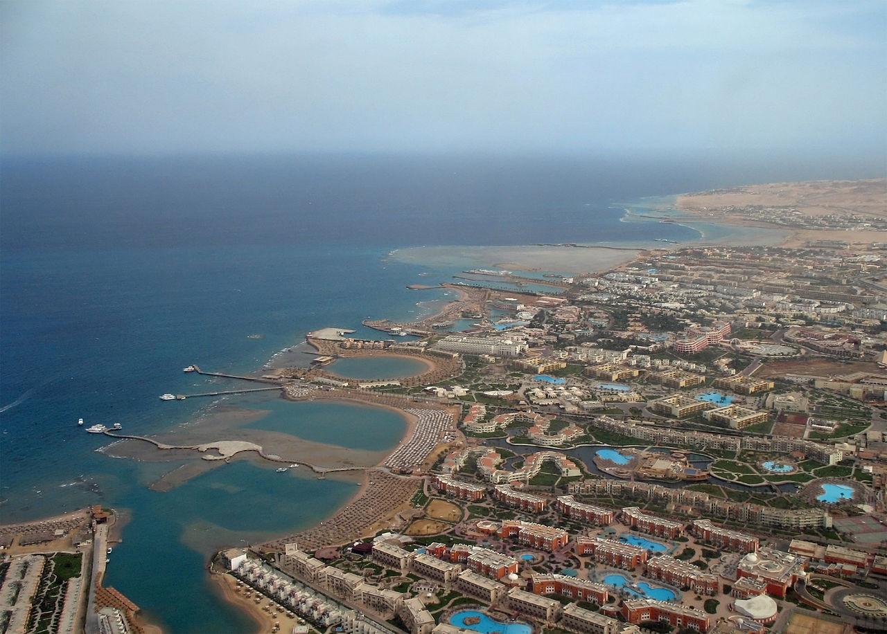
Egyptské město Hurghada leží na pobřeží rudého moře

Slide 4
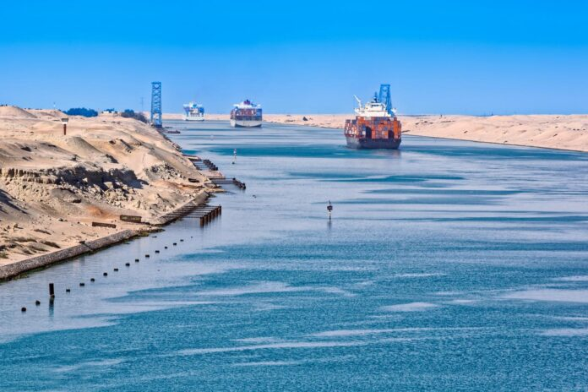
Suezský průplav, otevřen roku 1869, délka 193,3 km

Slide 5
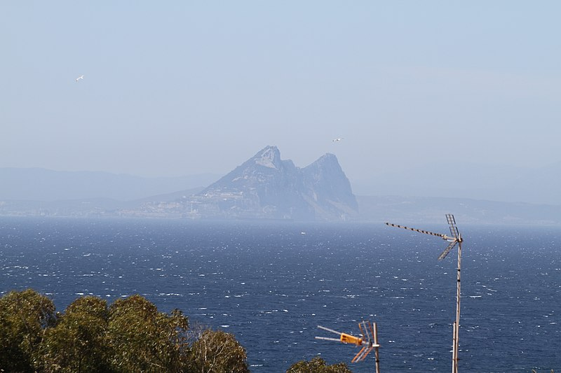
Pohled na Gibraltar (UK) z afrického města Ceuta (Šp, 23 km), nejkratší možná vzdálenost v rámci G. průlivu je však cca. 14,3 km

Slide 6
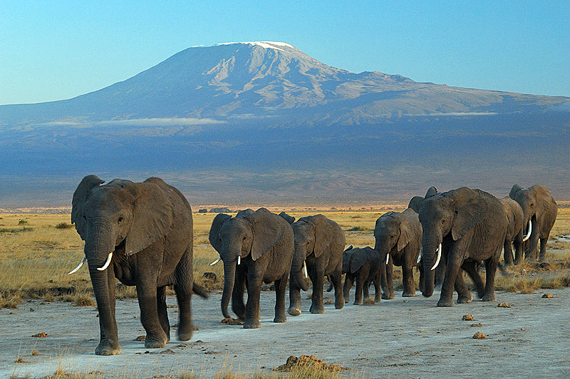
Kilimandžáro (Uhuru) – nejvyšší – 5 895 m n. m., leží kousek od rovníku a přesto je na ní doposud sněhová pokrývka, je na hranici Tanzánie a Keni, horu tvoří tři nečinné stratovulkány

Slide 7
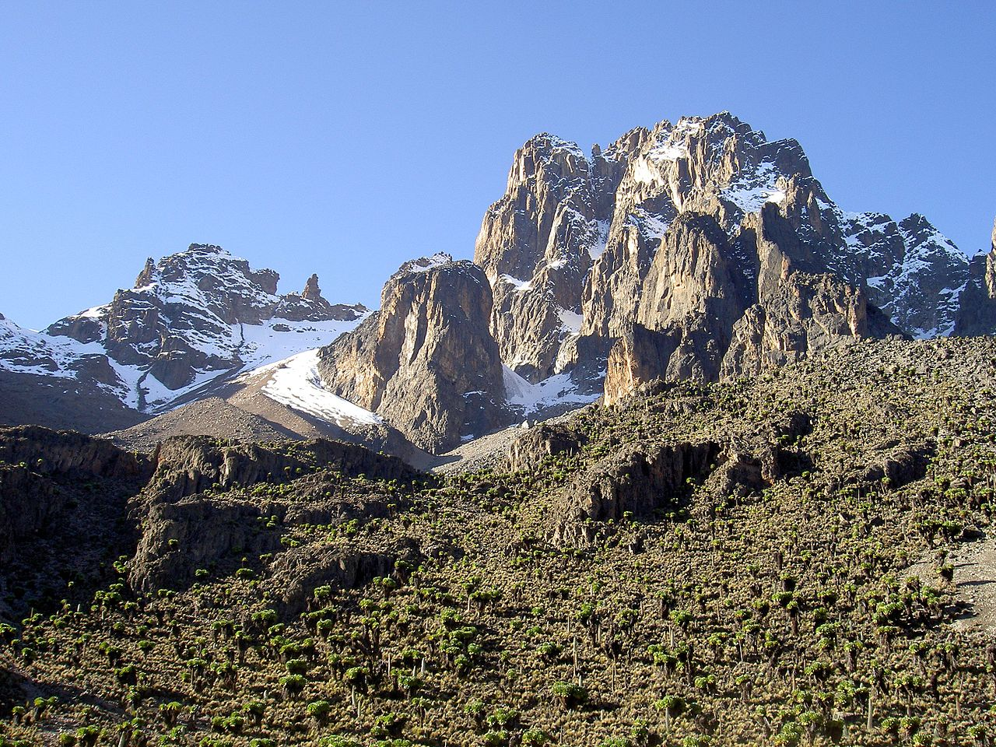
Mt. Kenya

Slide 8
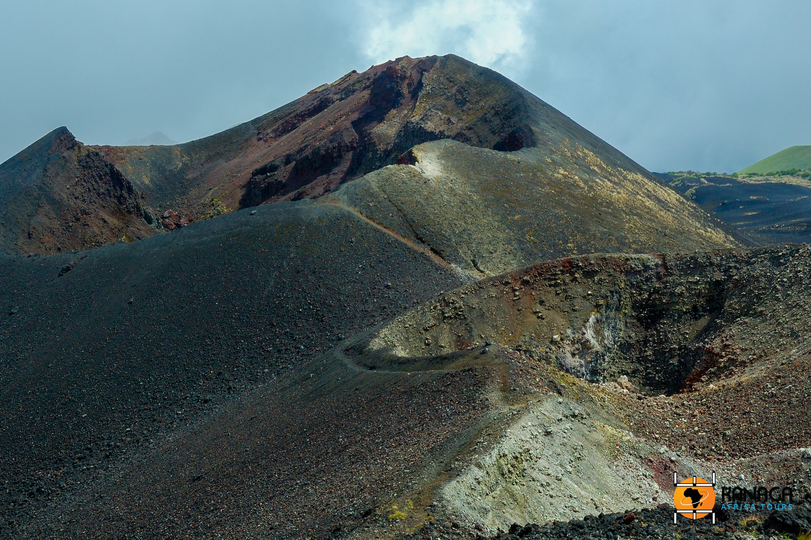
Kamerunská hora (4095) – nejaktivnější sopka Afriky

Slide 9
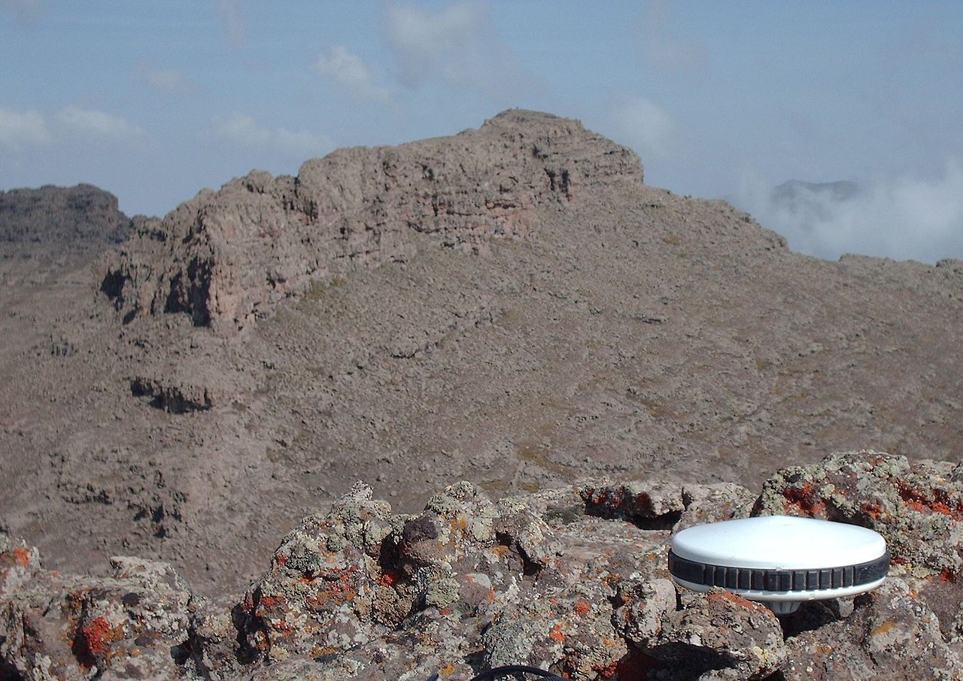
Ras Dašen – 4620 m n. m. – nejvyšší vrchol Etiopské vysočiny

Slide 10
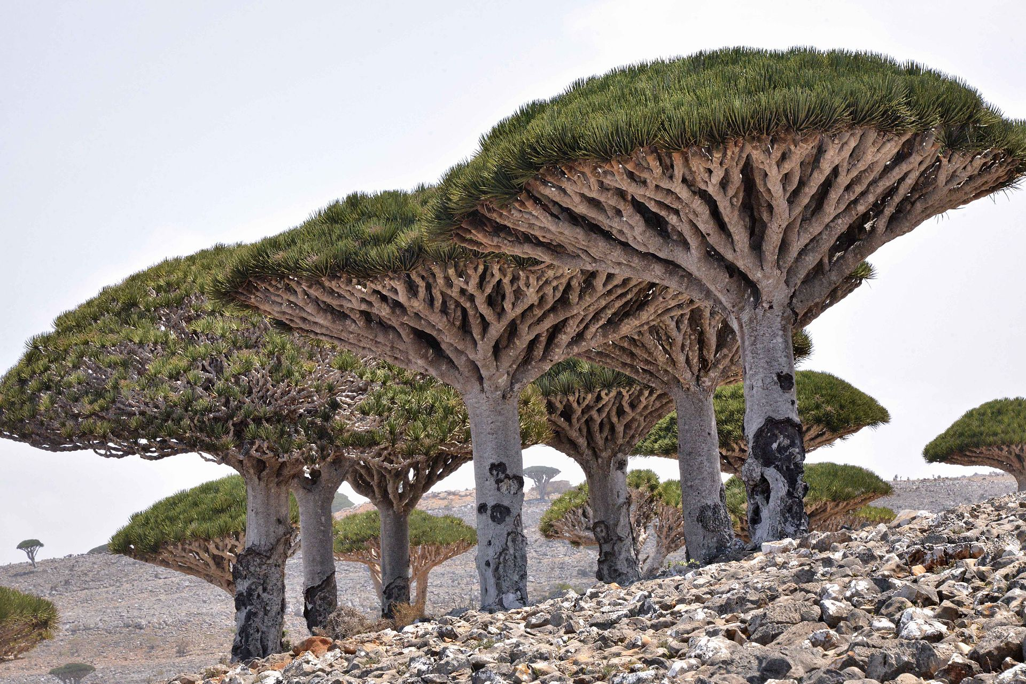
Dračinec rumělkový je typickou rostlinou ostrova Sokotra (Jemen)

Slide 11
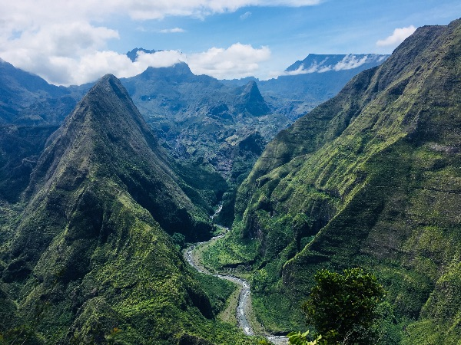
hornatý ostrov Réunion je součástí souostroví Maskarény a zároveň se však jedná o zámořské území Francie

Slide 12
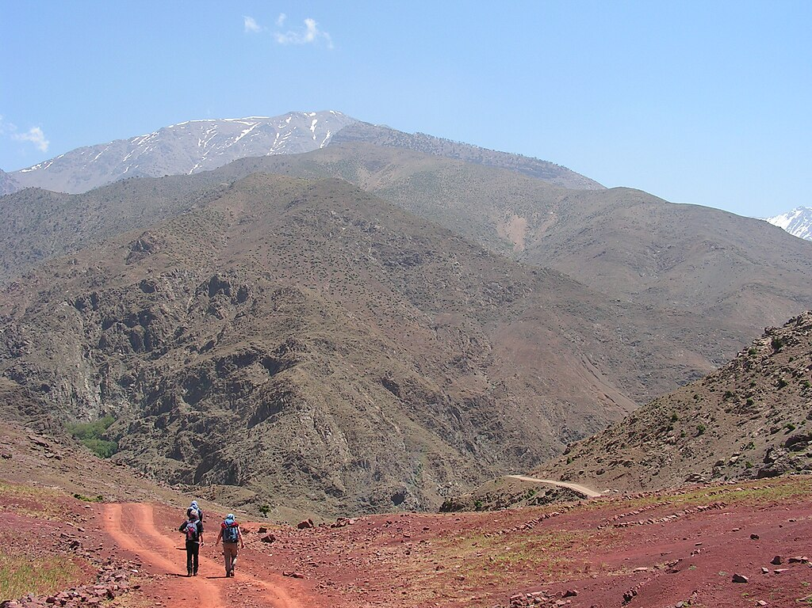
Džabal Tubkal 4167 – pohoří Vysoký Atlas

Slide 13
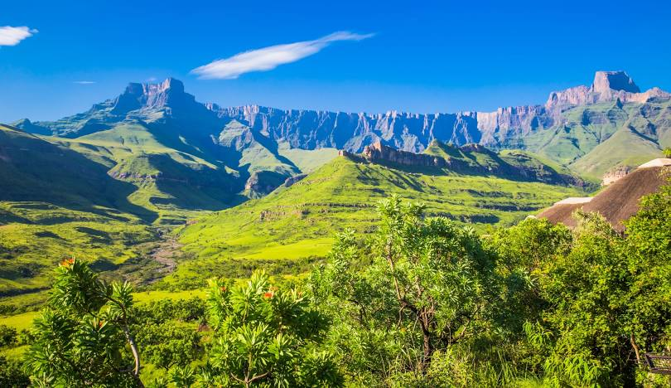
Dračí hory

Slide 14
Nil, nejdelší řeka Afriky

Slide 15
Nil, nejdelší řeka Afriky

Slide 16
Nil, nejdelší řeka Afriky

Slide 17
Nil, nejdelší řeka Afriky

Slide 18
Nil, nejdelší řeka Afriky

Slide 19
Nil, nejdelší řeka Afriky

Slide 20
Nil, nejdelší řeka Afriky

Slide 21
Nil, nejdelší řeka Afriky

Slide 22
Nil, nejdelší řeka Afriky

Slide 23
Nil, nejdelší řeka Afriky

Slide 24
Nil, nejdelší řeka Afriky

Slide 25
Nil, nejdelší řeka Afriky

Slide 26
Nil, nejdelší řeka Afriky

Slide 27
Nil, nejdelší řeka Afriky

Slide 28
Nil, nejdelší řeka Afriky

Slide 29
Nil, nejdelší řeka Afriky

Slide 30
Nil, nejdelší řeka Afriky

Slide 31
Nil, nejdelší řeka Afriky

Slide 32
Nil, nejdelší řeka Afriky

Slide 33
Nil, nejdelší řeka Afriky

Slide 34
Nil, nejdelší řeka Afriky

